Slide 1


Slide 2
ПРЕЗЕНТАЦИЯ СИСТЕМЫ
Fibonacci Control — обзор CRM
На следующих страницах — реальные экраны системы (демо-режим, данные демонстрационные): рабочий стол, ИИ-сотрудник «Жан», сделки, клиенты, каталог, WhatsApp, склад и отгрузки, аналитика, финансы, госзакупки, команда и инструменты — и страница тарифов.
Всё это — одна система, готовая к работе под ключ.
app.fibonaccicontrol.com · демо-доступ

Slide 3
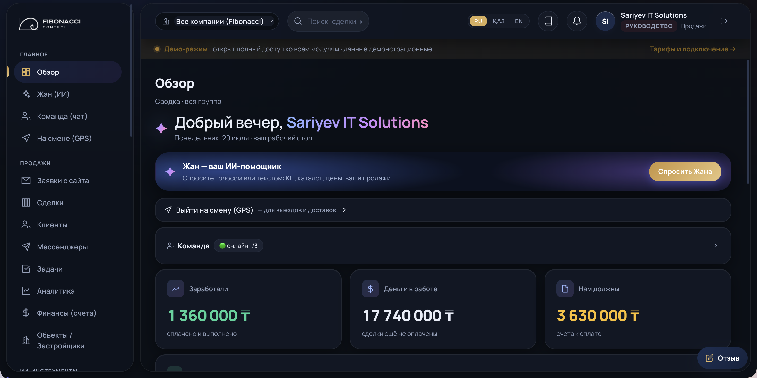
ГЛАВНОЕ
Обзор
Рабочий стол: заработок, деньги в работе, задачи, команда и ИИ — на одном экране.

Slide 4
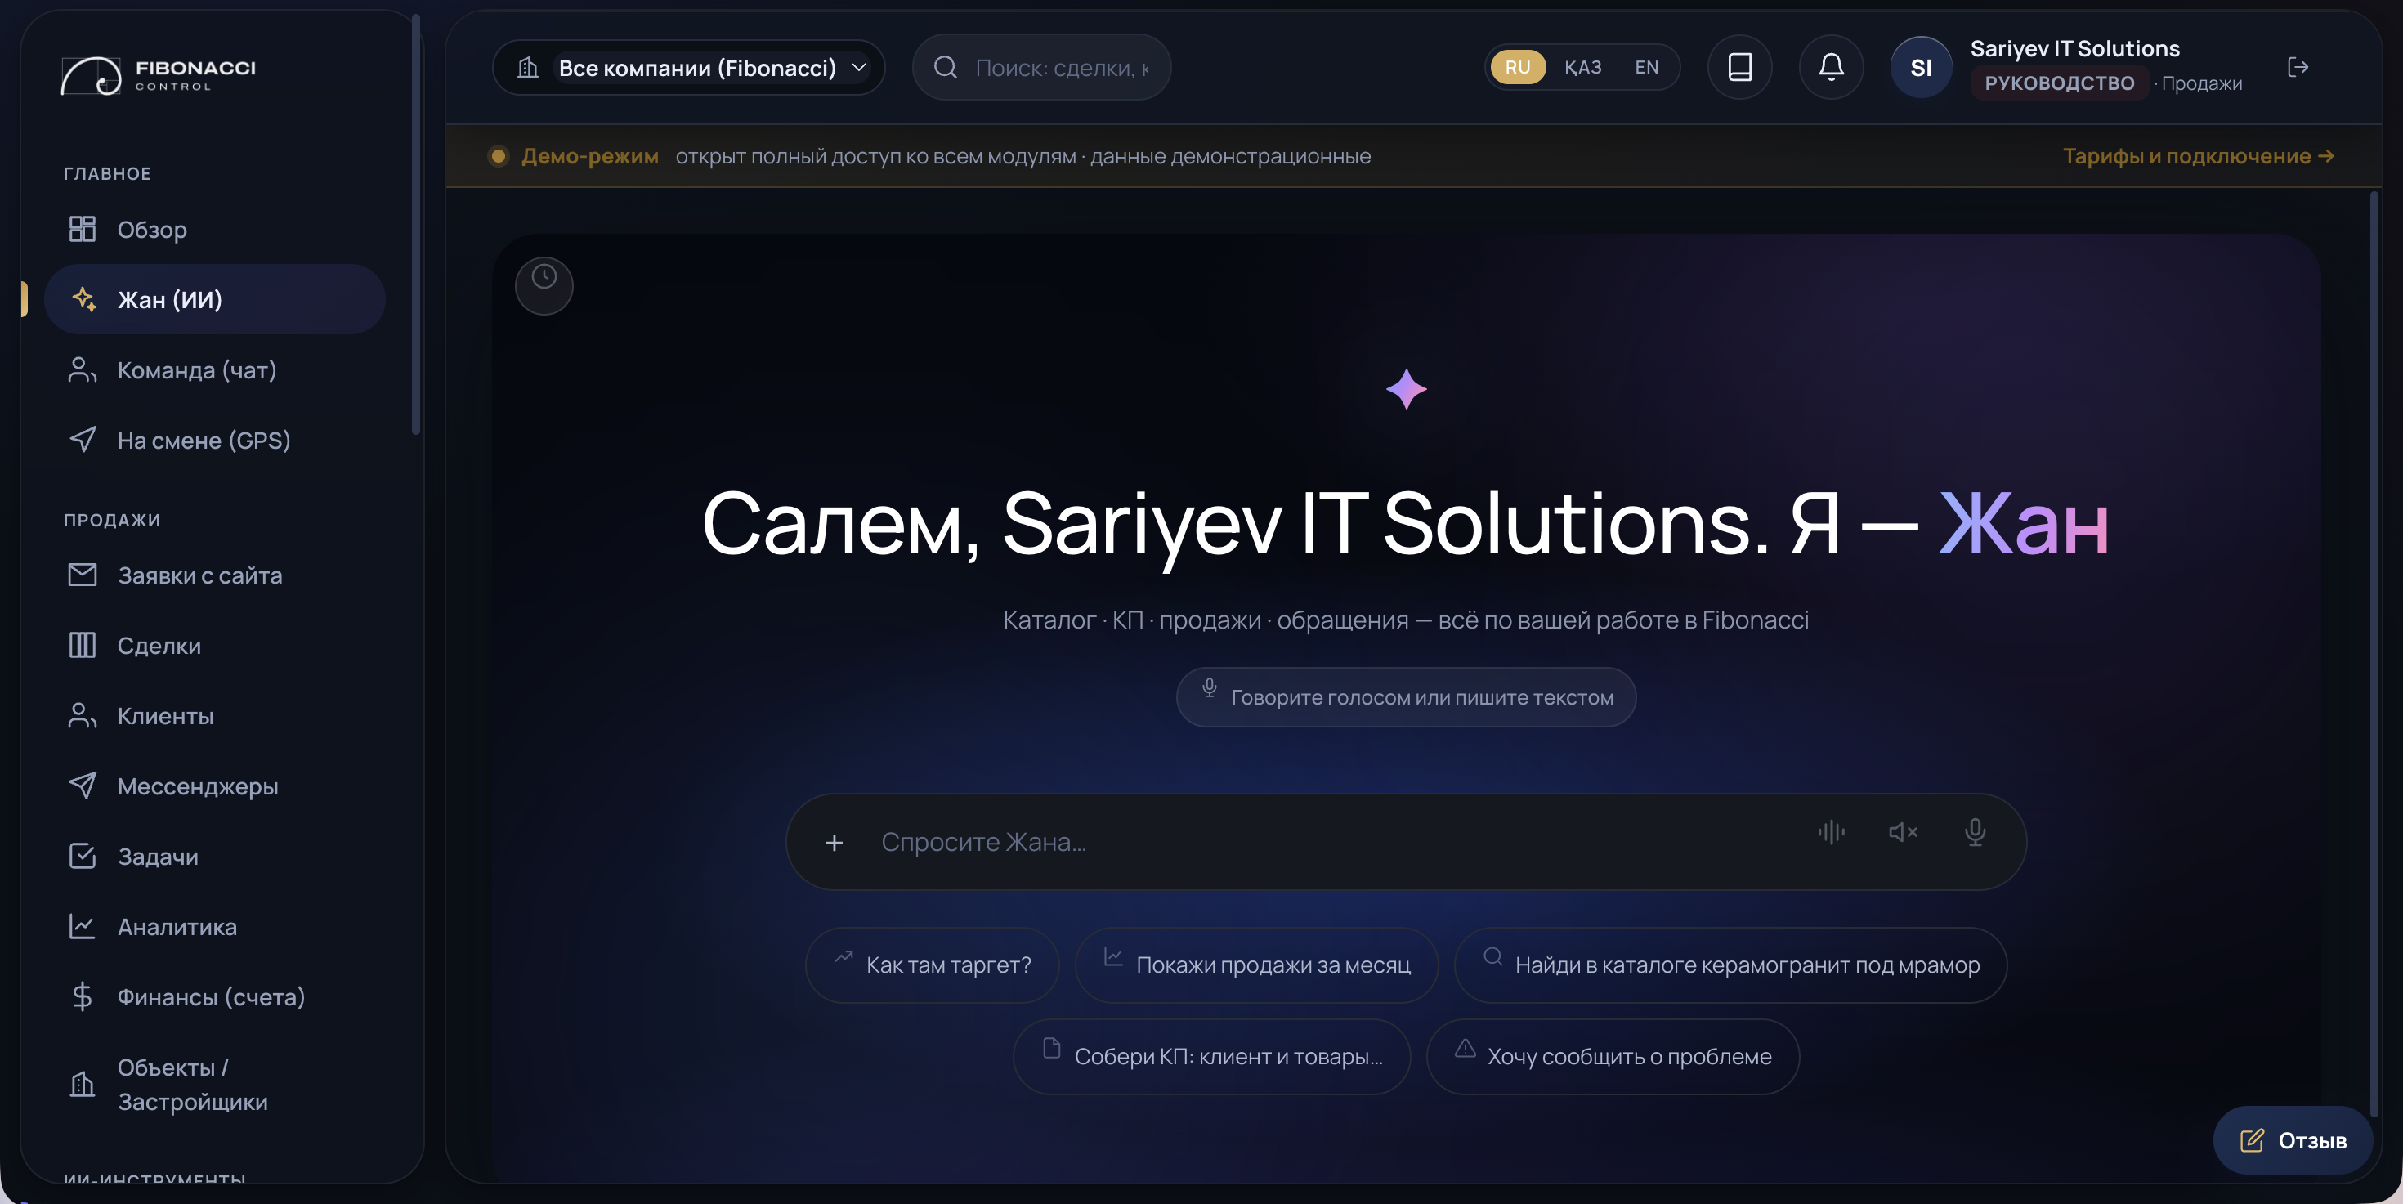
ИИ-СОТРУДНИК
Жан (ИИ)
Собирает КП, ищет товар, отвечает клиентам, ставит задачи — голосом и текстом.

Slide 5
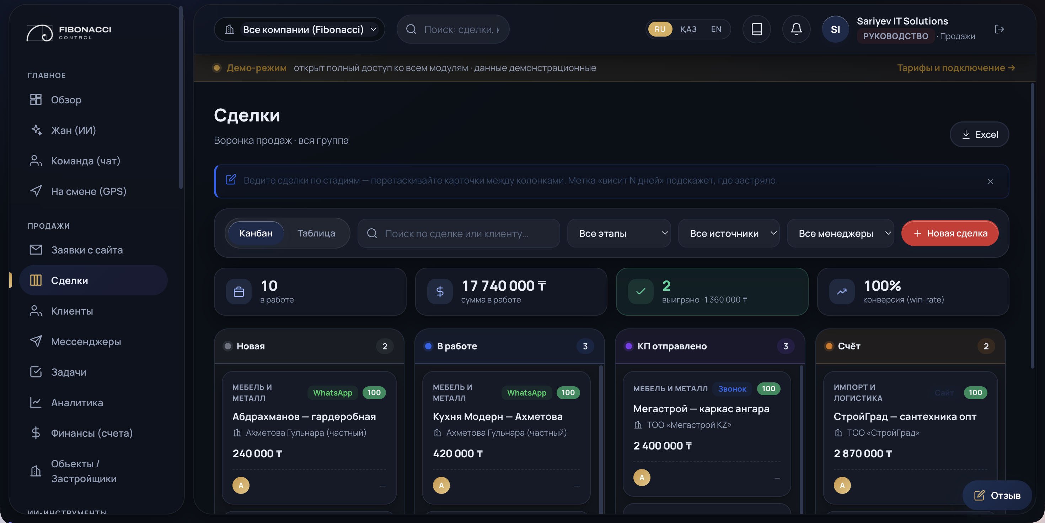
ПРОДАЖИ
Сделки
Воронка сделок: этапы, суммы, ответственные и массовые действия.

Slide 6
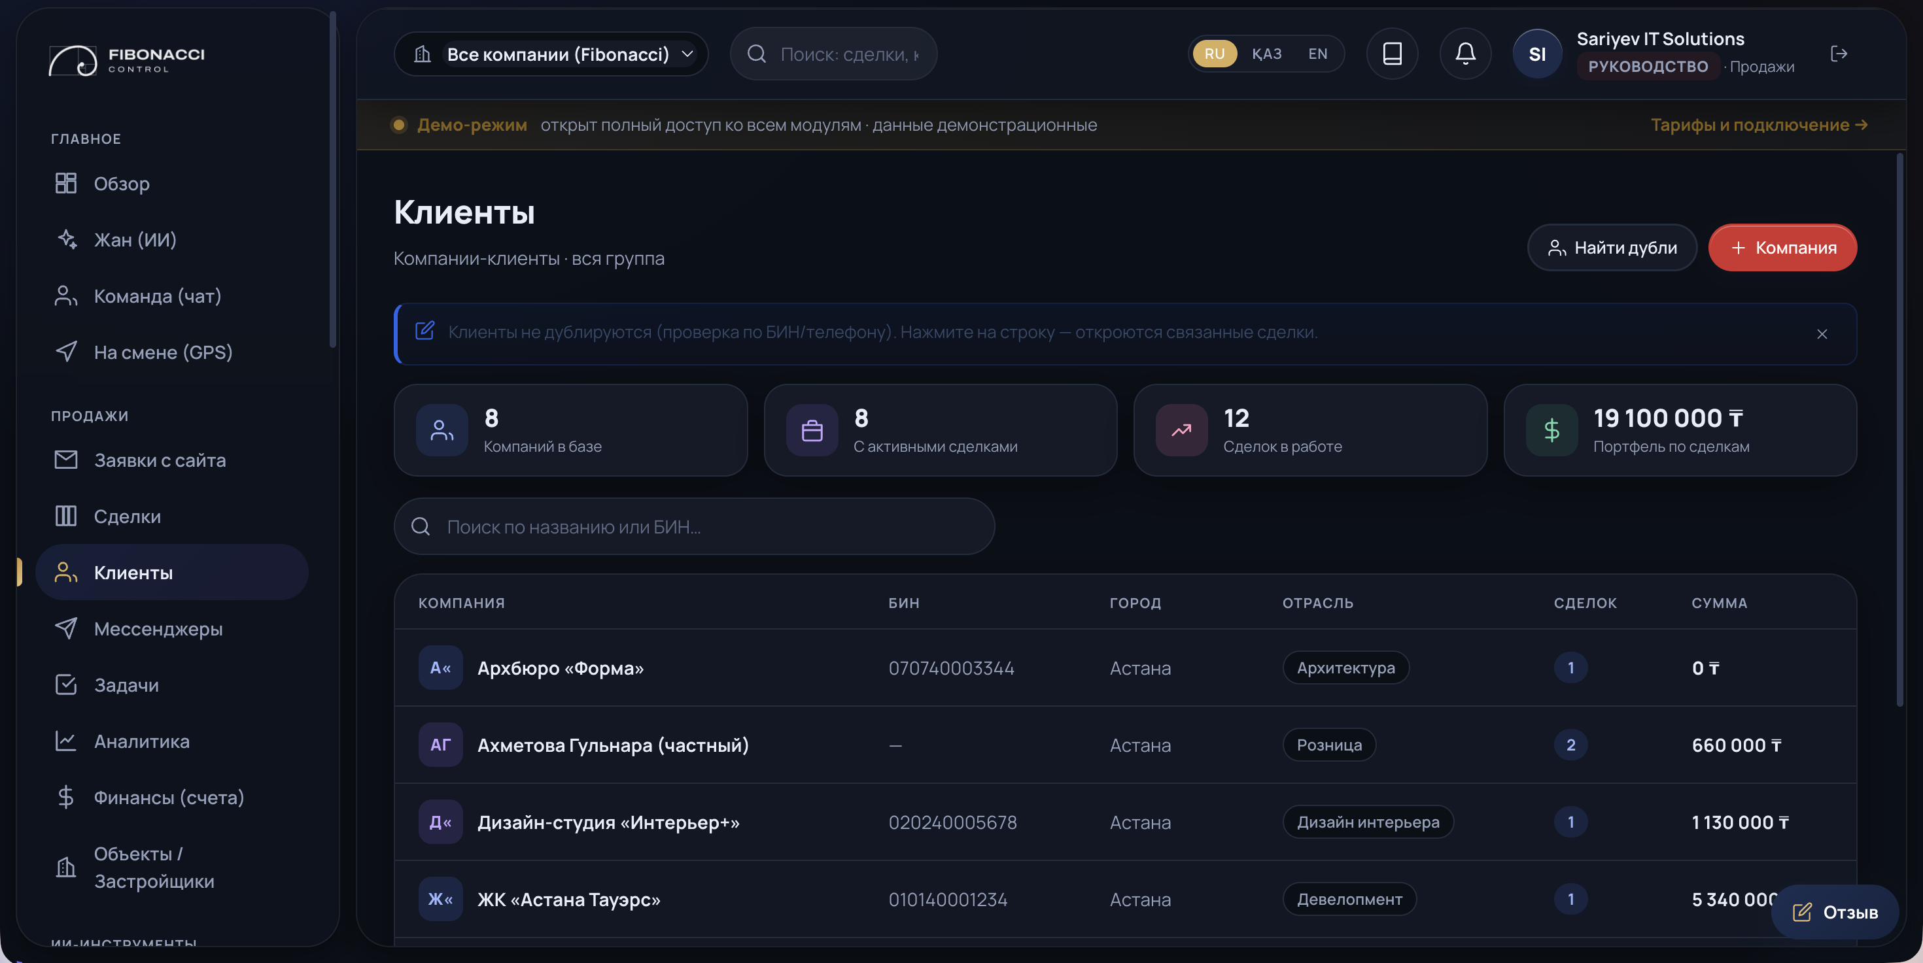
ПРОДАЖИ
Клиенты
Единая база: контакты, история сделок, LTV и поиск дублей.

Slide 7
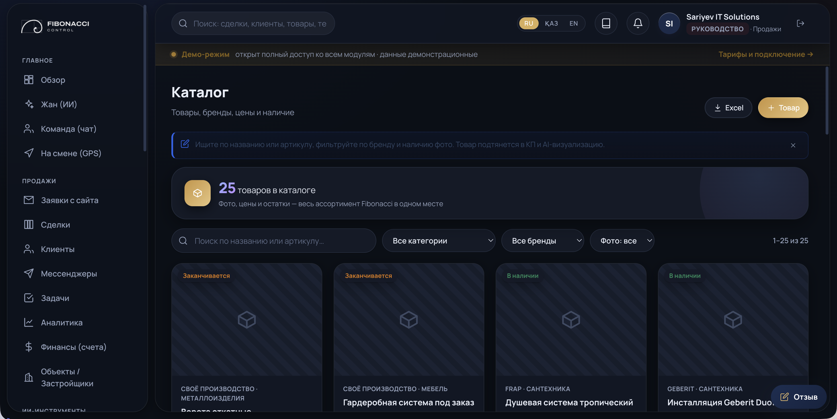
КАТАЛОГ
Каталог
Товары с фото, ценами и остатками — тысячи позиций в одном месте.

Slide 8
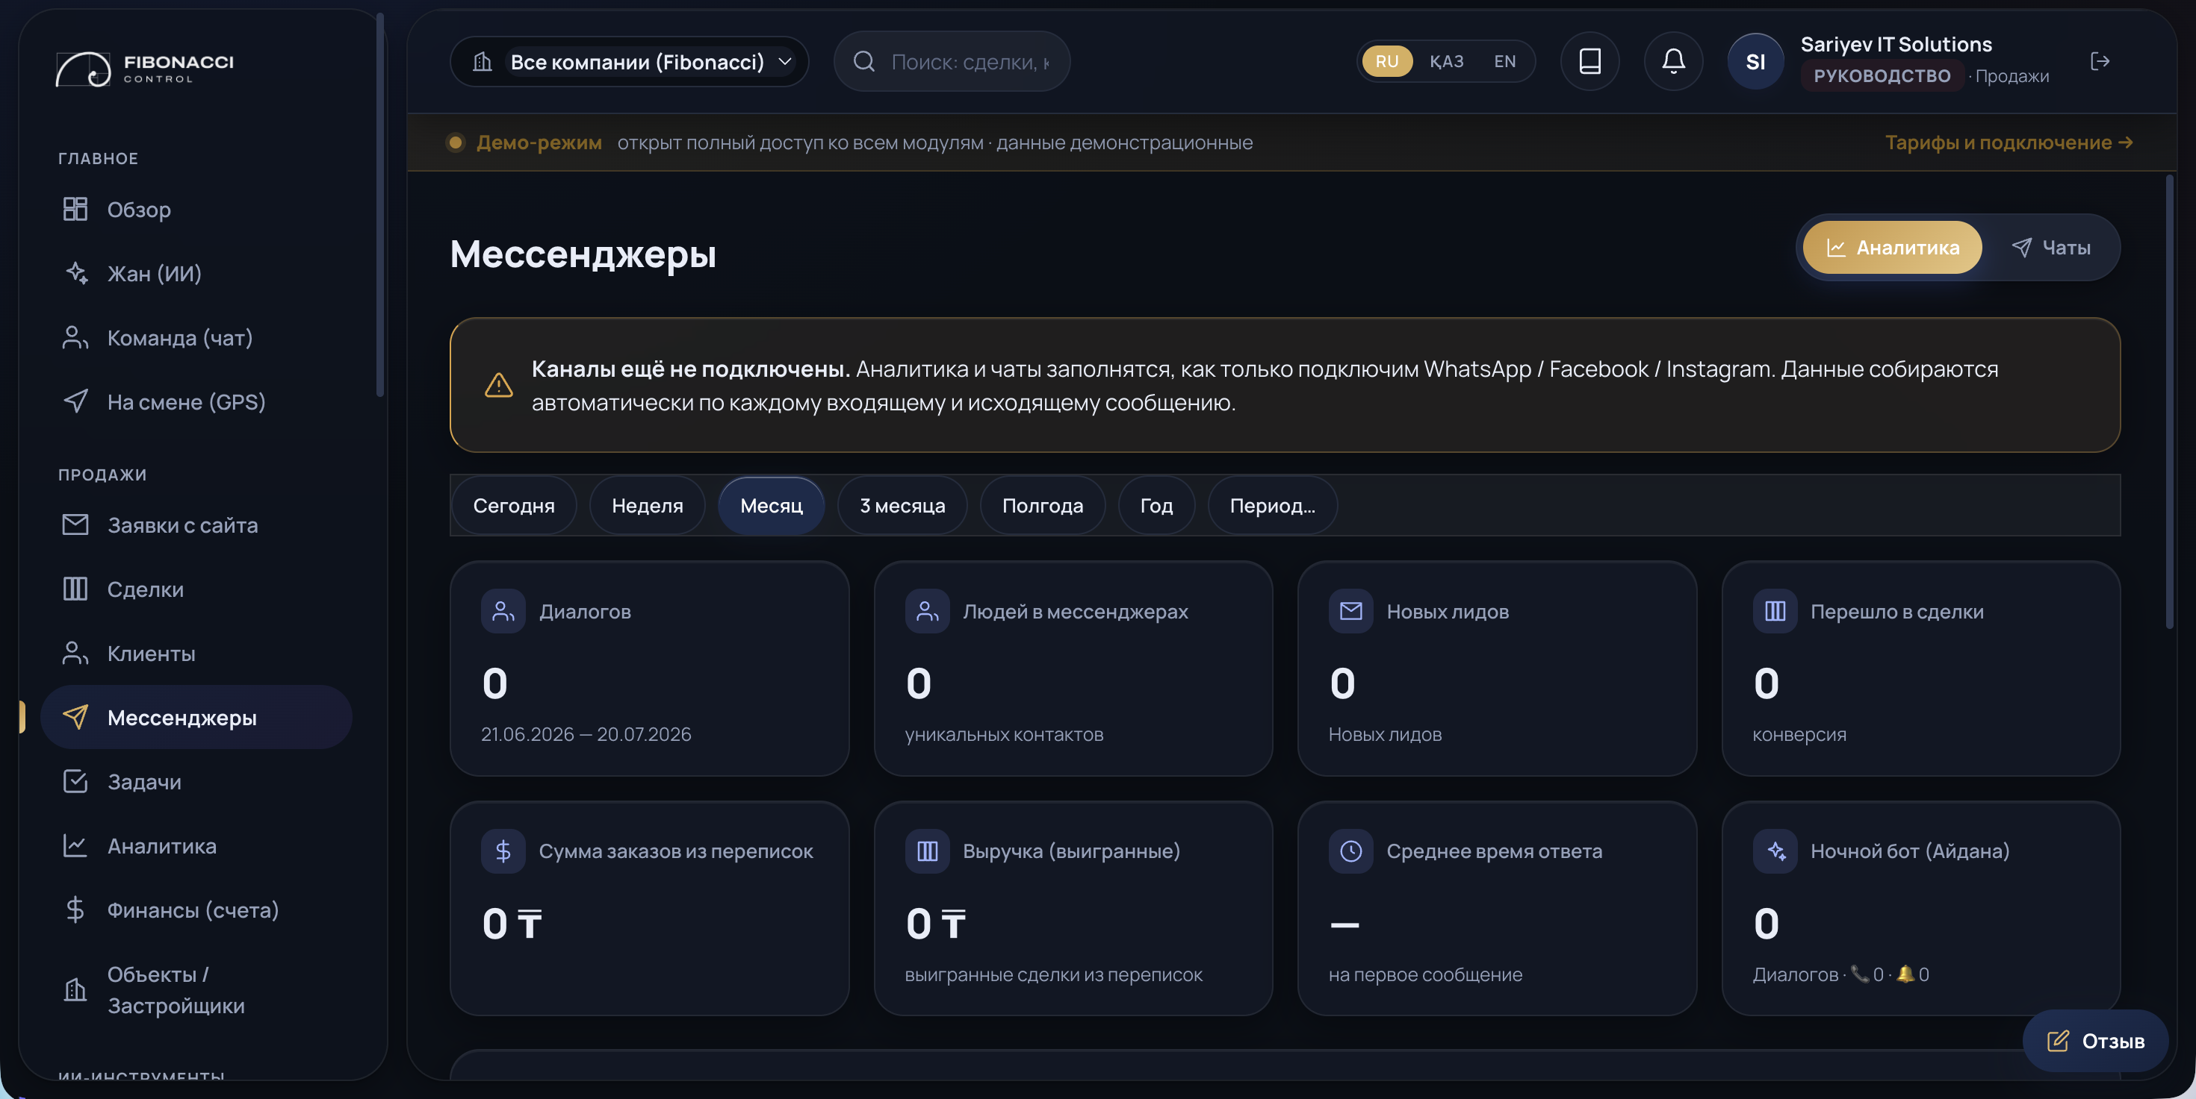
КОММУНИКАЦИИ
Мессенджеры
WhatsApp прямо в CRM — с номера менеджера, переписка привязана к сделке.

Slide 9
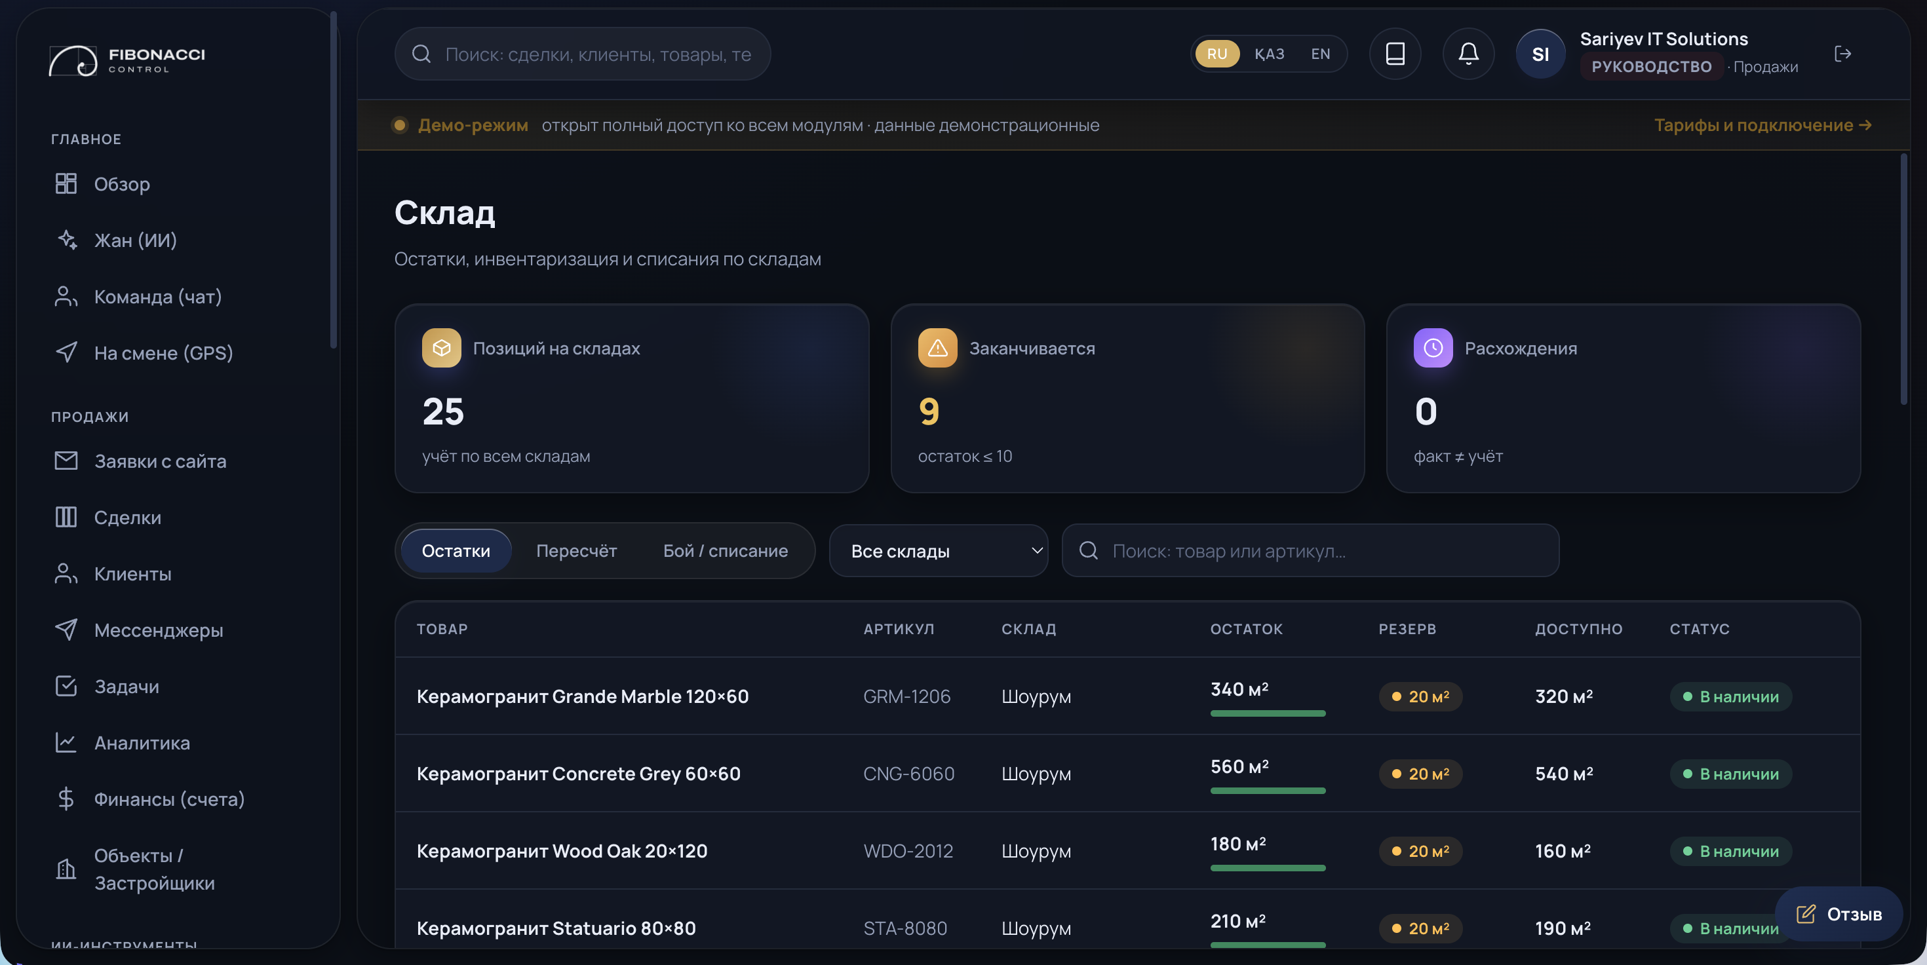
СКЛАД
Склад
Остатки и инвентаризация по складам в реальном времени.

Slide 10
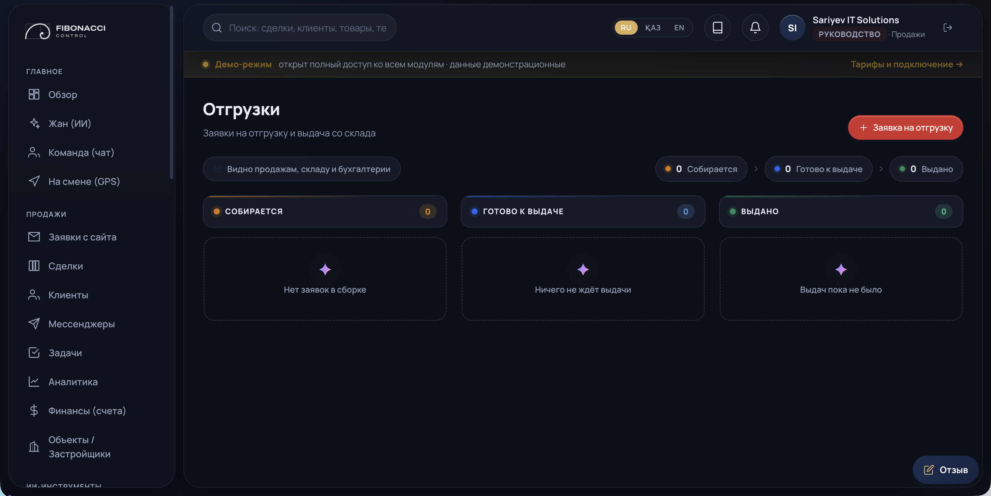
СКЛАД
Отгрузки
Комплектация и выдача товара: от сборки до передачи клиенту.

Slide 11
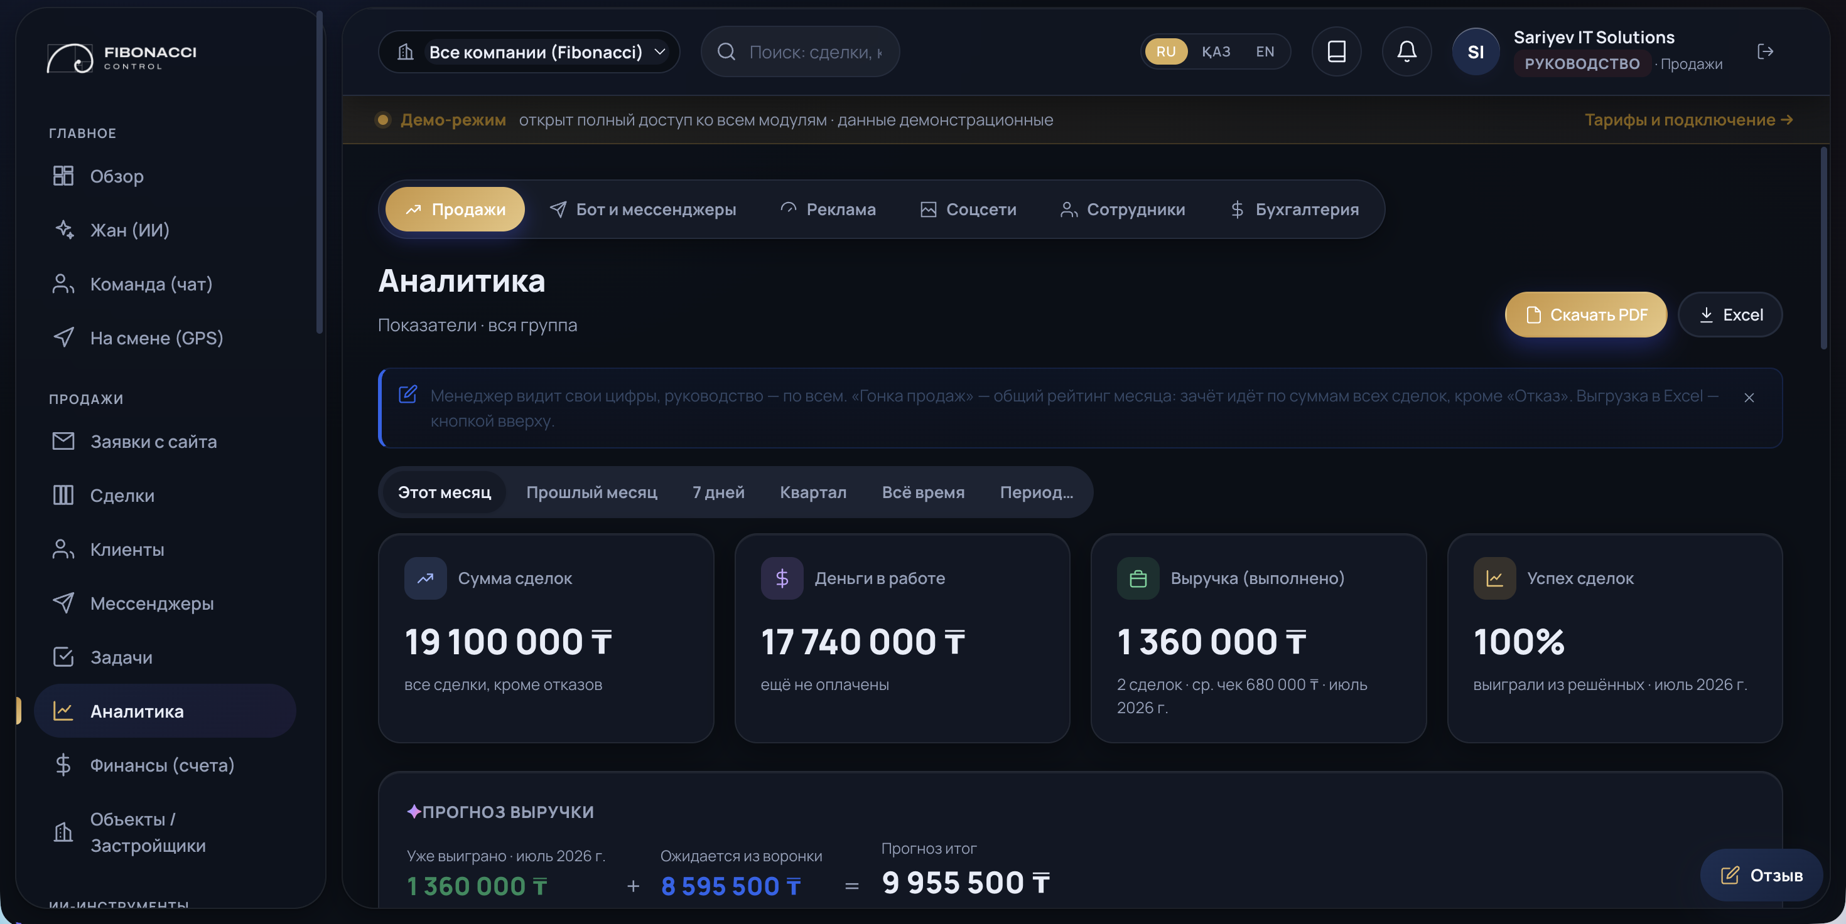
АНАЛИТИКА
Аналитика
Выручка, воронка, KPI сотрудников и прогноз продаж.

Slide 12
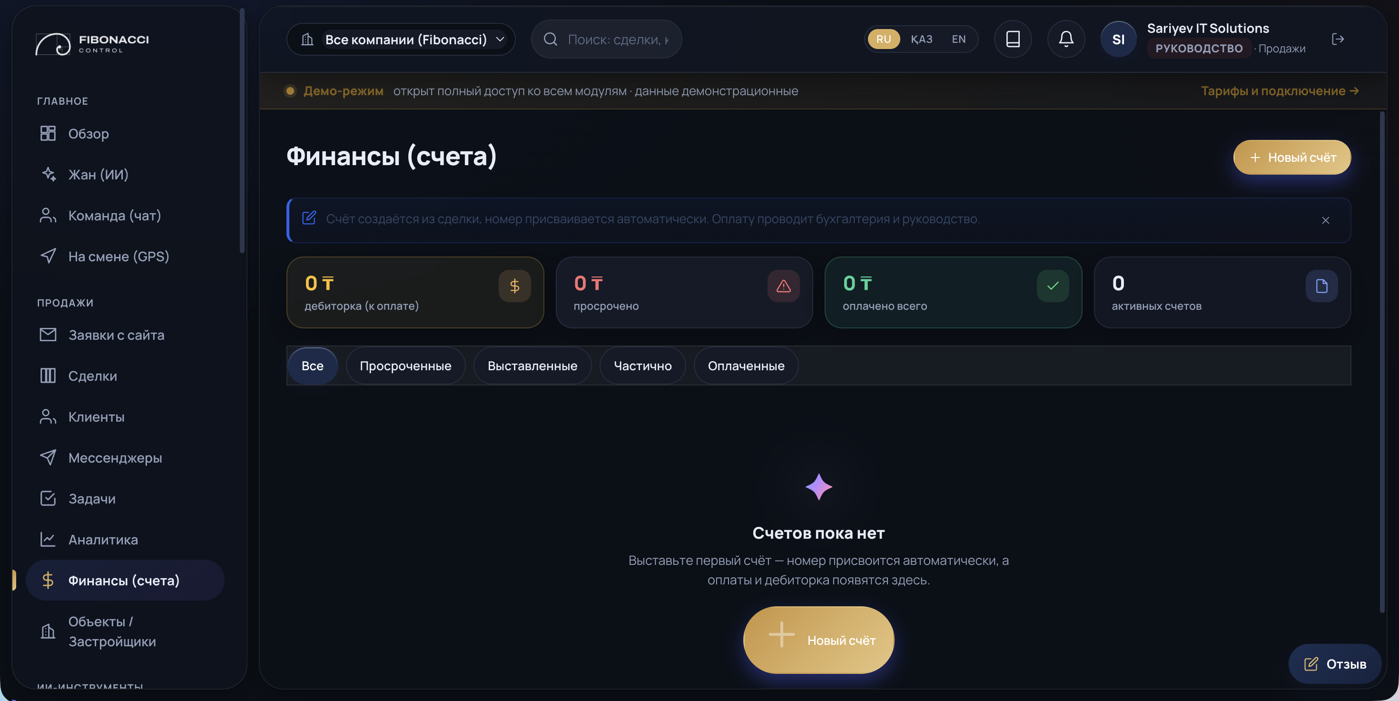
ФИНАНСЫ
Финансы
Счета, оплаты и дебиторка под контролем.

Slide 13

ГОСЗАКУПКИ
Госзакупки
Тендеры Казахстана с 4 порталов: лоты, спецификация, расчёт цены.

Slide 14
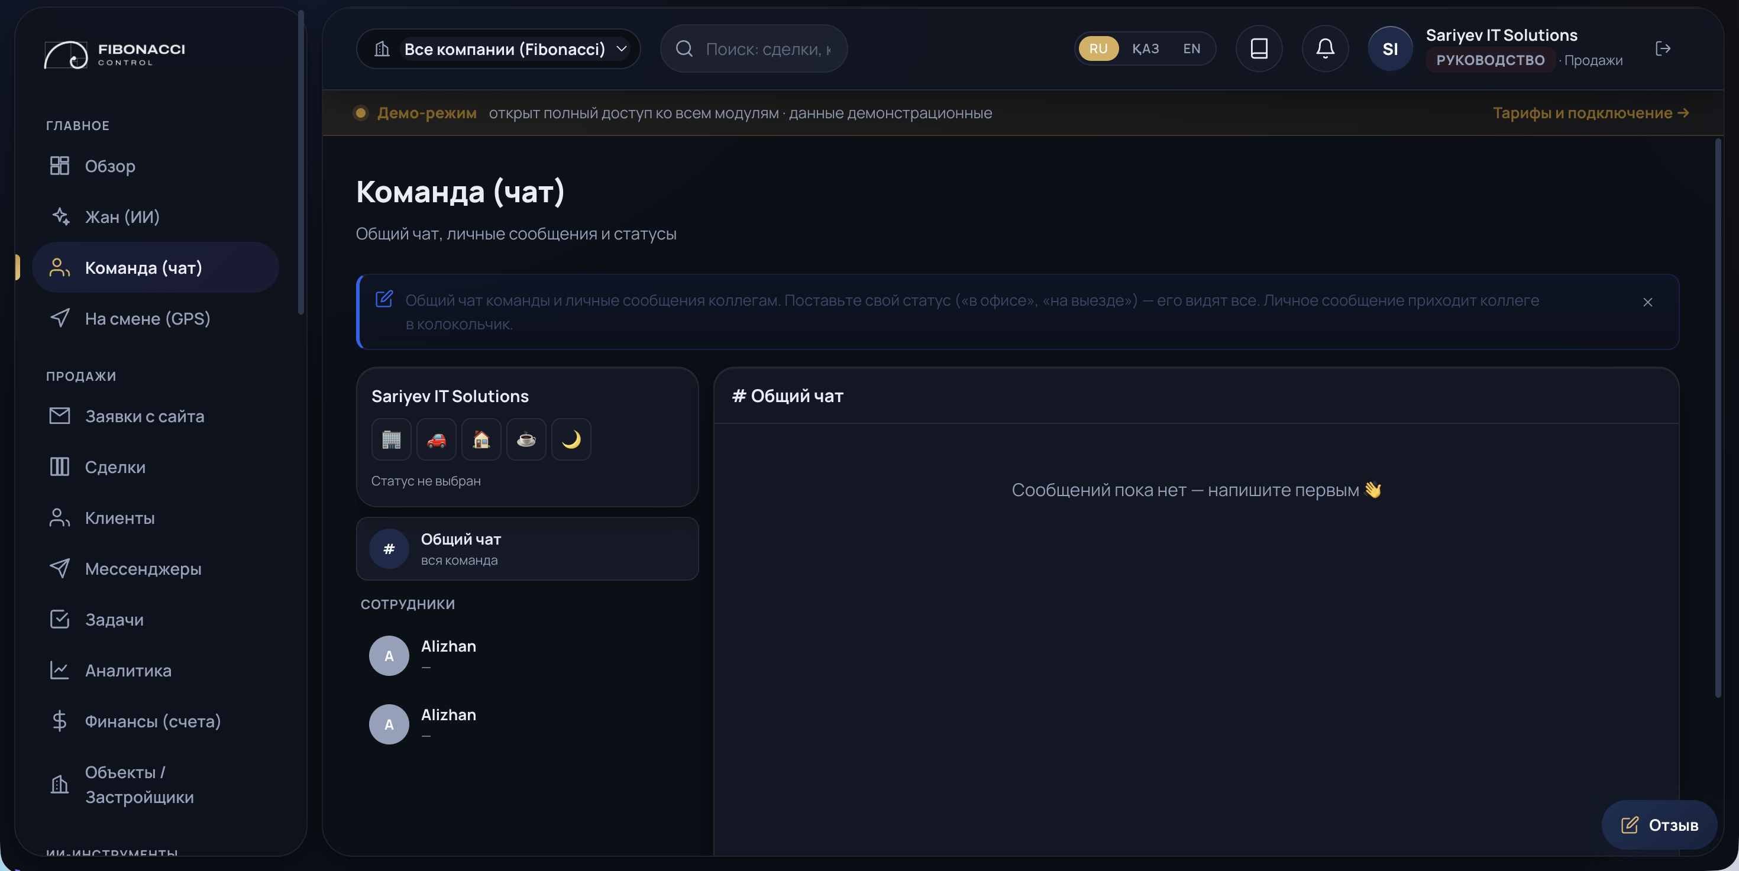
КОМАНДА
Команда
Роли и доступы, статусы «кто где» и GPS-смены выездных.

Slide 15
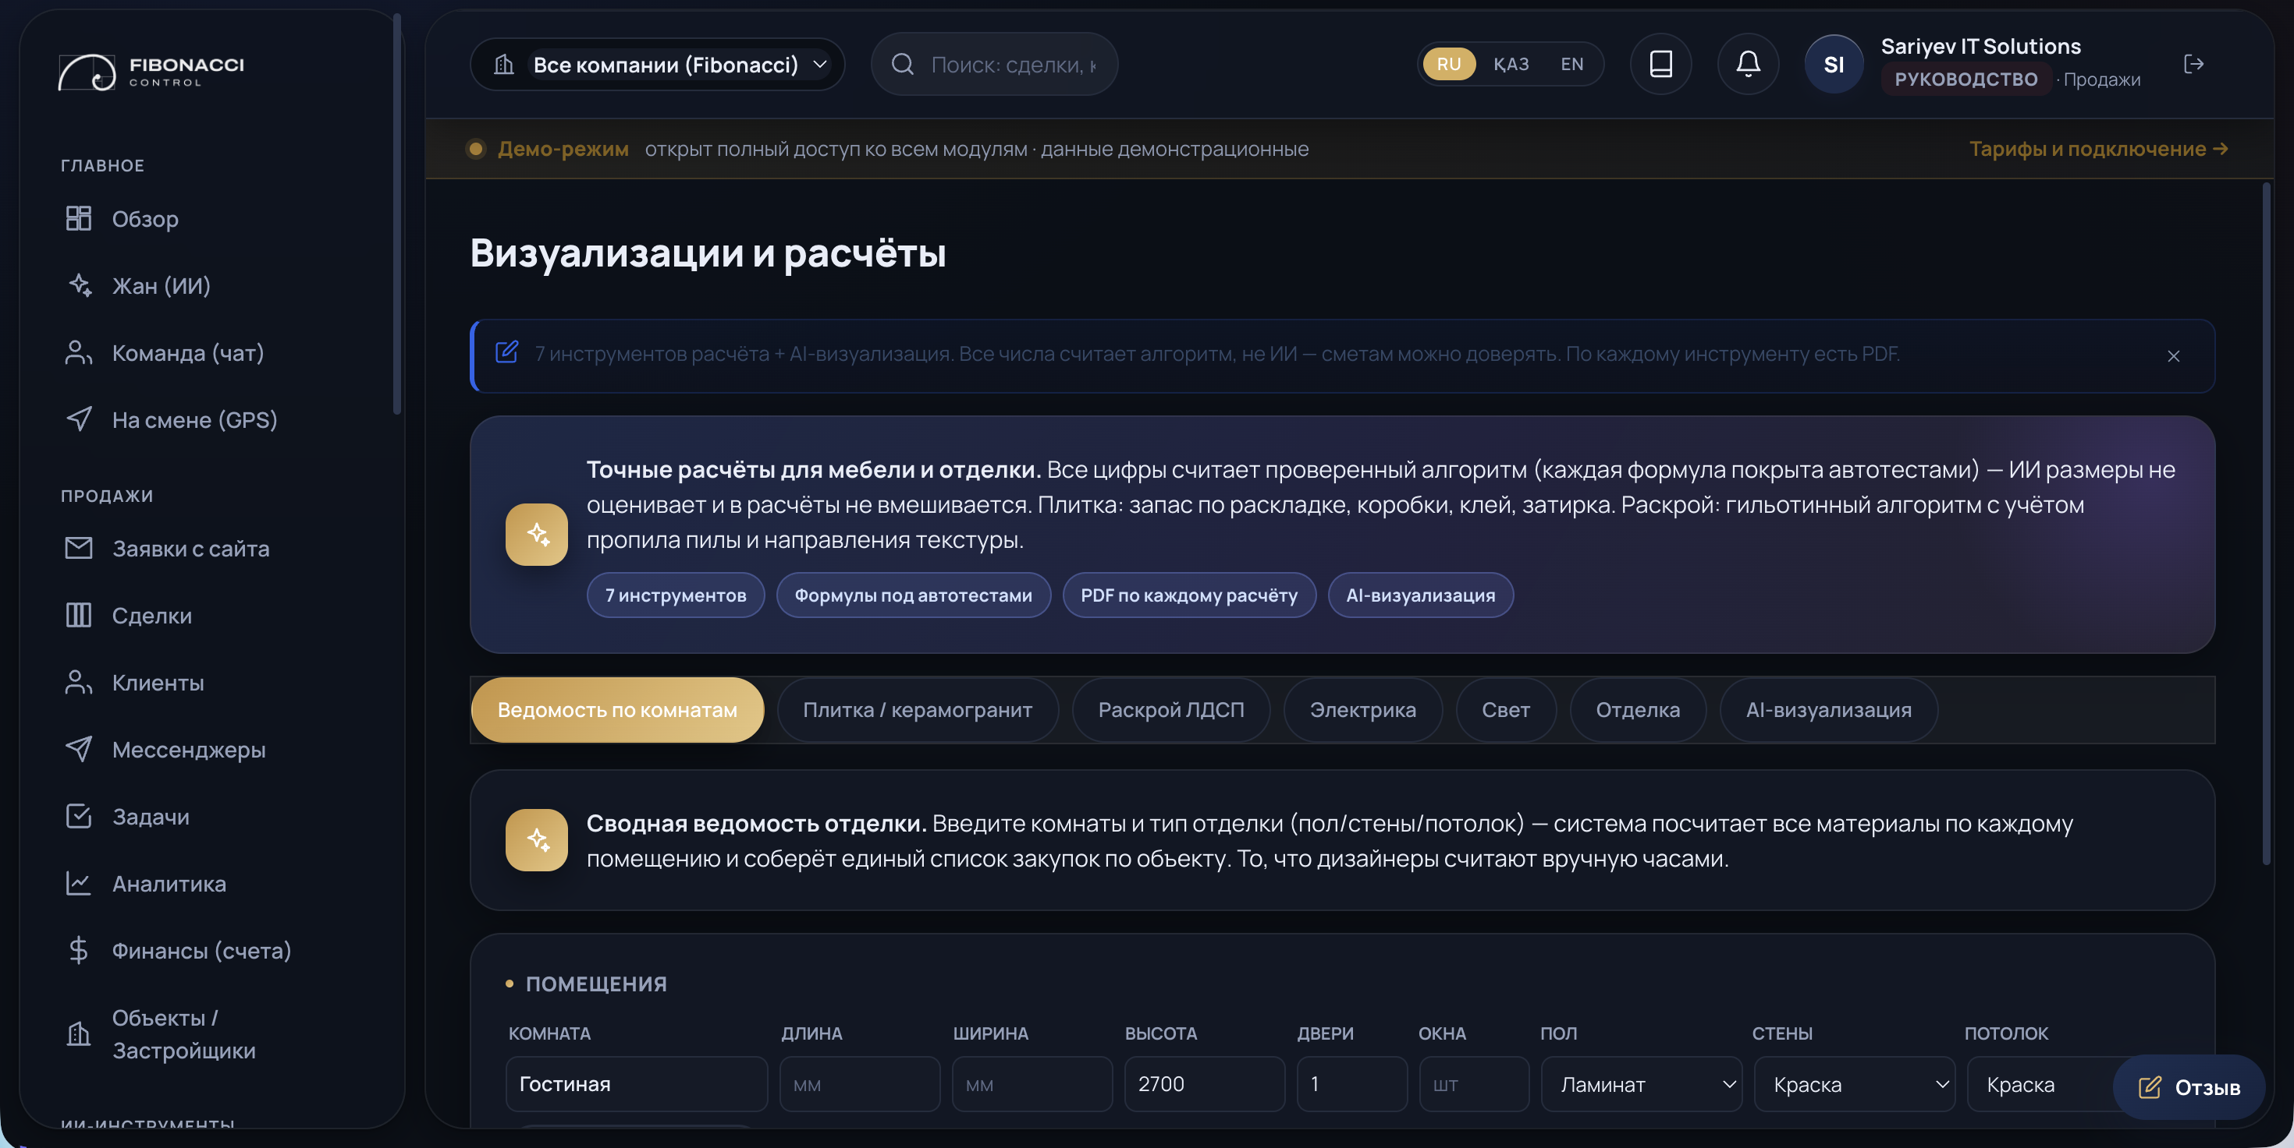
ИНСТРУМЕНТЫ
Визуализации и расчёты
ИИ-визуализация интерьера по фото и точные расчёты: плитка, раскрой.

Slide 16
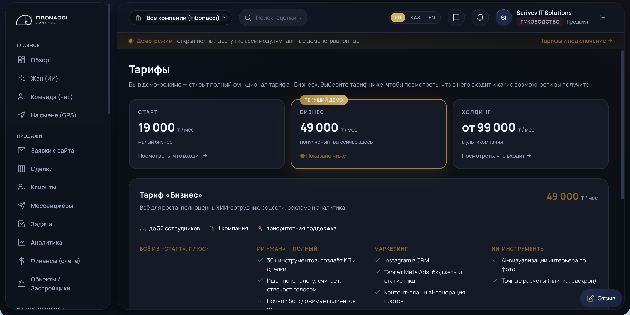
ТАРИФЫ
Тарифы
Старт 19 000 · Бизнес 49 000 · Холдинг от 99 000 ₸/мес.

Slide 17
ЯЗЫКИ
Интерфейс на трёх языках
Русский — основной · English — для международного рынка · Қазақша — для Казахстана. Переключение языка в один клик, весь интерфейс переведён полностью.

Slide 18
Готовы показать вживую
Fibonacci Control — CRM с ИИ-сотрудником и WhatsApp для торговых компаний. Демо-доступ ко всем модулям — за минуту.
Fibonacci Control
Sariyev IT Solutions · Астана
fibonaccicontrol.com · app.fibonaccicontrol.com

